Slide 1
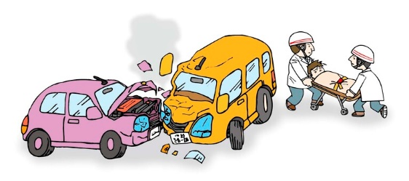

Slide 2
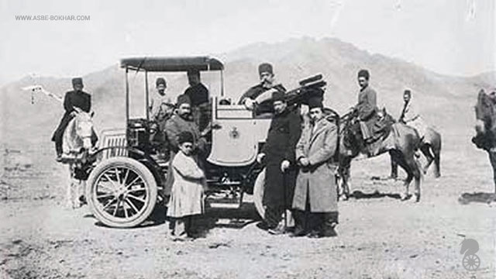
21 آذر مصادف است با سالروز ورود اولین اتومبیل به ایران در زمان مظفرالدین شاه قاجار (1279ش).
مظفرالدین شاه نخستین جفت اتومبیل‌های رنوی فرانسوی خریداری شده را در پاریس بوسیله راه آهن و کشتی و از طریق روسیه و دریای خزر به ایران فرستاد.
گویا این دو رنو خریداری شده یكی در میانه راه به علت نقص فنی و مشكلات حمل آن برای همیشه می ماند و دیگری و در هنگام ترور نافرجام محمد علی شاه (كه در دوشان تپه برای دیدن با وحش می رود) با نارنجك منفجر می شود ودر پایان بدون اینكه این اتفاق خسارت جانی بردارد محمد علی شاه با گالسكه به دربار بر میگردد

Slide 3
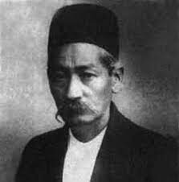
یک خانم انگلیسی بود. بریجیت درسکول ۴۴ساله اولین کسی در دنیا است که در یک سانحه رانندگی جان خود را از دست داده‌است. وی روز هفدهم آگوست سال ۱۸۹۶ در میدان کریستال پالاس لندن بر اثر تصادف فوت کرد
نخستین تصادف رانندگی منجر به مرگ در ایران در سال ۱۳۰۵ میان یک اتومبیل و درشکه حامل درویش خان نوازنده مشهور تار در خیابان سپه تهران اتفاق افتاد. در دنیا نخستین انسانی که در یک حادثه رانندگی جان خود را از دست داد

Slide 4
حادثه واقعه ناگهانی و برنامه ریزی نشده که پتانسیل تولید آسیب و خسارت را دارد
اولین علت مرگ در سنین زیر40 سال

Slide 5
حوادث
آمارهای موجود نشان می‌دهد که تصادفات رانندگی هر سال حدود ۷ درصد تولید ناخالص ملی را می‌بلعد و هر سال ۹ تا ۱۱ درصد از بودجه کل کشور یعنی ۳۵ هزار میلیارد تومان به عنوان خسارت شخص ثالث پرداخت می‌شود. برای برخی از مجروحان ناشی از تصادفات ۳ دیه از سوی بیمه پرداخت می‌شود ولی باز هم سلامتی فرد را باز نمی‌گرداند.

Slide 6
حوادث
بیماریهای قلبی عروقی
سرطان
حوادث

Slide 7
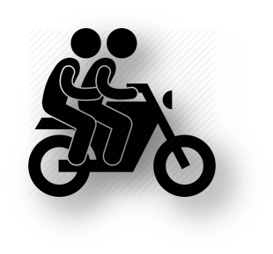
تعداد مرگ و میر ناشی از حوادث ترافیکی تهران
اولین علت مرگ در تهران –ری- اسلامشهر در گروه سنی 18-29 سال
6 ماه اول سال 1401
سایر علل به ترتیب
خودکشی
مسمومیت های اتفاقی با دارو ومواد
خشونت بوسیله دیگران(قتل)
سقوط
....
کل شهر تهران ---- 102 نفر
اسلامشهر ------- 18 نفر
شهر ری ------- 10 نفر
مجموع ---- 130 نفر

Slide 8
ده علت مرگ گروه سنی جوانان در تهران /شهر ری/اسلامشهر
در 6 ماه اول سال 1401
تعداد کل 729 نفر
1
2
3
4
حوادث ترافیکی
17/8%
خودکشی
15/7%
مسمومیت اتفاقی با دارو و مواد
9/8%
خشونت بوسیله دیگران (قتل)
5%
5
6
7
8
عوارض ناخواسته درمانی طبی
3/8%
بیماری های دستگاه تنفسی
3%
بیماری های سیستم عصبی
2/7%
سقوط 5%
5
9
10
سرطان ها 2/7
بیماری های عفونی انگلی (کرونا)1.6%

Slide 9
بار بیماری Burden of diseases
نحوه‌ی محاسبه‌ی DALY هر DALY معادل از دست رفتن یک سال از عمر سالم به‌علت مرگ زودرس یا ناتوانی یا هر دو است.
به‌عنوان مثال، برای محاسبه‌ی تمام DALY‌ها‌‌ی ناشی از تصادفات جاده‌ای در ایران باید کل سال‌ها‌‌ی از دست رفته‌ی زندگی در این حوادث را با کل سال‌ها‌‌یی که نجات‌یافتگان این حوادث با ناتوانی سپری می‌کنند جمع زد: DALY = YLL + YLD
.
DALY: Disability Adjusted Life Year
مجموع سال‌ها‌‌ی از دست رفته در نتیجه‌ی مرگ زودرس یا سپری شده با معلولیت و ناتوانی
Years of life lost: YLL
Years lived with disability: YLD

Slide 10
علتهای عمده حوادث
Overexertion
Stress
Recklessness
Fatigue
Carelessness
استرس و فشار روحی
تحت فشار بودن
بی اعتنایی
خستگی
بی دقتی

Slide 11
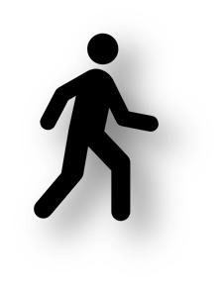
نگاهی به آمار کشوری
آمارهای رسمی بیانگر آن است که هر روز حدود ۵۰ نفر در تصادفات رانندگی کشور جان خود را از دست می‌دهند. در دو دهه گذشته نزدیک به ۴۰۰ هزار نفر در ایران جان خود را بر اثر این حوادث از دست داده‌ و بیش از ۶ میلیون نفر نیز مصدوم شده‌اند؛ این ارقام هراسناک، عمق یک فاجعه انسانی را نشان می‌دهد.
بررسی آمار موارد مرگ تصادفات جاده‌ای در سال ۱۴۰۱ نشان می‌دهد که حدود ۱۵ هزار و ۴۳۹ نفر از درگذشتگان این حوادث مرد و ۴۰۵۱ نفر آنها زن بودند. بیشترین میزان مرگ نیز در استان فارس با ۱۵۶۷ کشته، استان سیستان و بلوچستان با ۱۴۵۳ فوتی و تهران با ۱۴۳۹ مرگ ثبت شده بوده است. کمترین میزان موارد مرگ نیز در استان ایلام با ۱۸۰ کشته، چهارمحال و بختیاری با ۲۲۹ مرگ و اردبیل با ۲۵۱ فوتی ثبت شده است.
عابر پیاده
دوچرخه سوار
موتور سوار

Slide 12
نگاهی به آمار کشوری
بر اساس اعلام سازمان پزشکی قانونی کشور تعداد موارد مرگ حوادث رانندگی در سال ۱۳۸۴ در ایران ۲۷ هزار و ۷۵۵ نفر بود؛ آماری که زنگ هشدار را در دهه ۱۳۸۰ به صدا درآورد. دولت برای کاهش این تعداد مرگ برنامه‌های مختلفی را اجرا کرد. اجباری کردن کمربند ایمنی، کاهش حد مجاز سرعت خودروها، افزایش نظارت و کنترل پلیس و اجرای برخی برنامه‌های آموزشی مانند «سیاساکتی» از جمله این اقدامات بود. به این ترتیب روند مرگ‌های تصادفات رانندگی به مدت حدود یک دهه کاهشی شد و به حدود ۱۶ هزار مرگ در سال رسید. اما بعد از آن روندی ثابت و حتی گاه افزایشی پیدا کرد به طوری که سال ۱۴۰۱ با ۱۶.۲ درصد رشد نسبت به سال ۱۴۰۰ به ۱۹ هزار و ۲۳۷ نفر رسید.
طبق اعلام پلیس راهور، حدود ۵۱ درصد فوتی‌های تصادفات رانندگی در جا می‌میرند. ۶ درصد در حین انتقال به بیمارستان و ۴۳ درصد نیز در مراکز درمانی جان خود را از دست می‌دهند

Slide 13
نگاهی به آمار کشوری
سردار هادیانفر، رئیس پلیس راهور گفته است: ۸۰ درصد تردد خودروها درون شهرهاست اما ۳۰ درصد تصافات درون شهرها و ۷۰ درصد بیرون شهرهاست. آمار ۱۱ ساله پلیس نشان می‌دهد: بیشترین میزان تصادفات (حدود ۶۳ درصد) در ۳۰ کیلومتری اول خارج از شهرها رخ می‌دهند و ۵۱ درصد این تصادفات منجر یه فوت می‌شود.
۸۰ درصد تصادفات به دلیل چهار عامل سرعت و سبقت غیرمجاز، خستگی، خواب آلودگی و عدم توجه به جلو در رانندگی است

Slide 14
نگاهی به آمار کشوری

Slide 15
رعایت کنیم
اکثر تصادفات رانندگی به دو دلیل رخ می دهند:
سرعت بالا
سبقت غیرمجاز
موقعی که احساس خواب می کنید، خودرو را در جایی امن پارک و درهای آن را از داخل قفل کنید و اندکی بخوابید
کمربند ایمنی را ببندید، حتی سرنشینان عقب خودرو.
تا کنون هزاران نفر که تصادفات شدید رانندگی کرده اند، فقط به این علت از مرگ نجات یافته اند که کمربند ایمنی بسته بودند
حواس راننده را پرت نکنید. علت بسیاری از تصادفات، نه خود راننده که سرنشیانی هستند که حواس راننده را پرت می کنند، از جر و بحث گرفته تا نشان دادن مناظر اطراف به راننده
قبل از سفر خودرو را از لحاظ فنی کنترل کنید به ویژه سیستم ترمزها، سطح و باد لاستیک ها، روغن ها و فیلترها

Slide 16
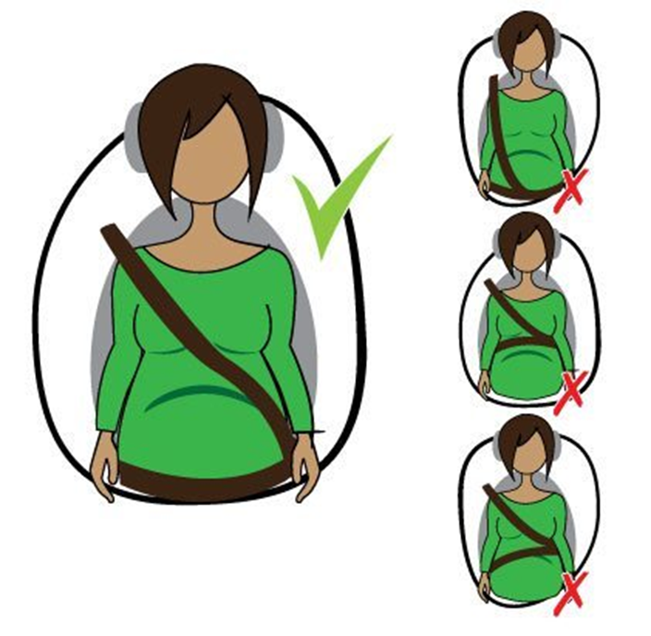
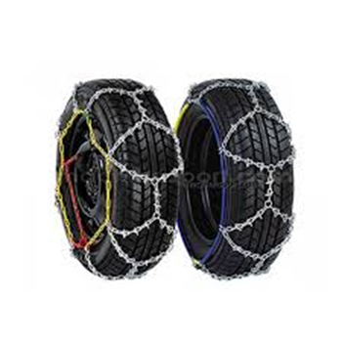
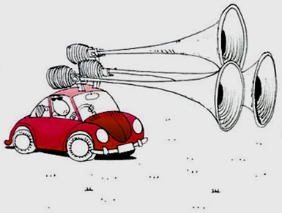
رعایت کنیم
مادران باردار، باید کمر بندی ایمنی را از زیر شکم و بخش فوقانی آن را از بین سینه ها رد کنند
کودک را حتماً در داخل صندلی کودک بگذارید و کمربند ایمنی آن را ببندید
هنگام عبور از جاده های کوهستانی، بوق نزنید. صدا بوق در کوهستان پژواک می یابد و ممکن است سنگ های سست را تکان دهد و به جاده بریزد یا بهمن را فعال کند
اگر به نقاط سردسیر سفر می کنید، حتماً زنجیر چرخ و ضدیخ داشته باشید. کمی هم آب و غذای اضافی و پتو در خودرو داشته باشید
فاصله طولی خودروی خود با خودروی جلویی را حفظ کنید

Slide 17
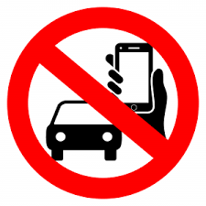
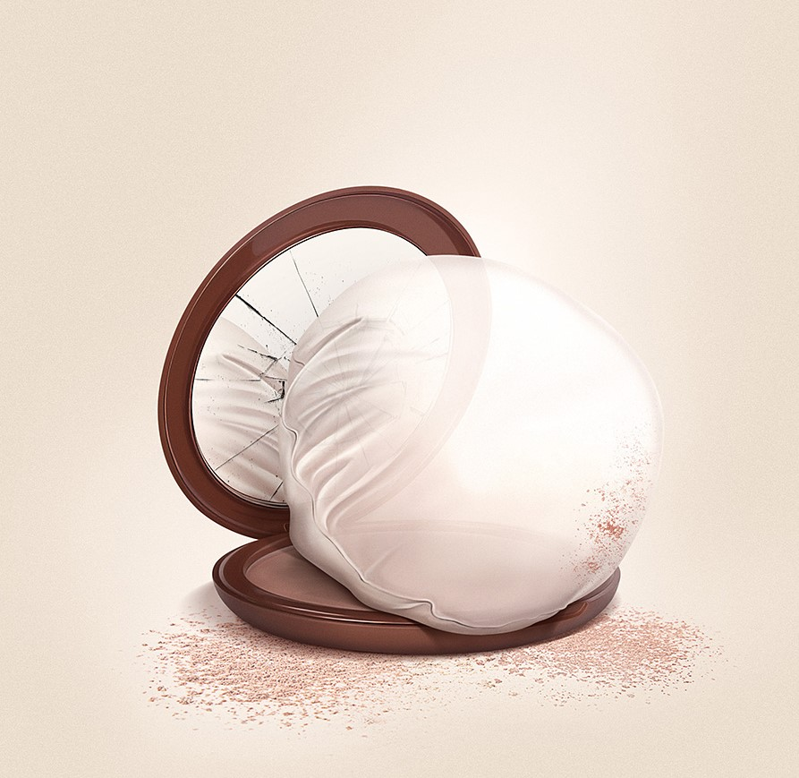
رعایت کنیم
مادران باردار، باید کمر بندی ایمنی را از زیر شکم و بخش فوقانی آن را از بین سینه ها رد کنند
فاصله طولی خودروی خود با خودروی جلویی را حفظ کنید

Slide 18
